Slide 1




REDES DE ATENÇÃO À SAÚDE
EM SANTA CATARINA

Slide 2

CONCEITO DE REDES DE ATENÇÃO À SAUDE
“São arranjos organizativos de ações e serviços de saúde, de diferentes densidades tecnológicas, que integradas por meio de sistemas de apoio técnico, logístico e de gestão, buscam garantir a integralidade do cuidado”(BRASIL, 2010).
APS

Slide 3



AS REDES DE ATENÇÃO À SAÚDE
Rede Cegonha
Álcool, Crack e Outras Drogas
Rede de Urgência e Emergência
Condições e doenças crônicas
Qualificação/Educação
Informação
Regulação
Promoção e Vigilância à Saúde
ATENÇÃO BÁSICA

Slide 4

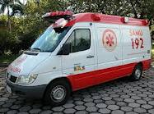
REDE DE ATENÇÃO ÀS URGÊNCIAS E EMERGÊNCIAS

Slide 5
REDE DE ATENÇÃO ÀS URGÊNCIAS E EMERGÊNCIAS
Componentes
Ações de saúde e educação permanente voltadas para a vigilância e prevenção das violências e acidentes, das lesões e mortes no trânsito e das doenças crônicas não transmissíveis, além de ações intersetoriais, de participação e mobilização da sociedade visando a promoção da saúde, prevenção de agravos e vigilância à saúde.
Promoção, Prevenção e Vigilância à Saúde
Ampliação do acesso, fortalecimento do vínculo e responsabilização e o primeiro cuidado às urgências e emergências, em ambiente adequado, até a transferência/encaminhamento a outros pontos de atenção, quando necessário, com a implantação de acolhimento com avaliação de riscos e vulnerabilidades.
Atenção Básica
SAMU
Centrais de Regulação Médica
das Urgências
Chegar precocemente à vítima após ter ocorrido um agravo à sua saúde (de natureza clínica, cirúrgica, traumática, obstétrica, pediátricas, psiquiátricas, entre outras)
Garantir atendimento e/ou transporte adequado para um serviço de saúde devidamente hierarquizado e integrado ao SUS
Ambiente para estabilização de pacientes críticos e/ou graves, com condições de garantir a assistência 24 horas, vinculado a um equipamento de saúde, articulado e conectado aos outros níveis de atenção, para posterior encaminhamento à rede de atenção a saúde pela central de regulação das urgências
Sala de Estabilização

Slide 6
REDE DE ATENÇÃO ÀS URGÊNCIAS E EMERGÊNCIAS
Componentes
Estabelecimento de saúde de complexidade intermediária entre as Unidades Básicas de Saúde/Saúde da Família e a Rede Hospitalar
Unidades de Pronto Atendimento (UPA 24h)
Atenção Hospitalar
Portas Hospitalares de Urgência, pelas enfermarias de retaguarda, pelos leitos de cuidados intensivos, pelos serviços de diagnóstico por imagem e de laboratório e pelas linhas de cuidados prioritárias
Ações integradas e articuladas de promoção à saúde, prevenção e tratamento de doenças e reabilitação, que ocorrem no domicílio, constituindo-se nova modalidade de atenção à saúde que acontece no território e reorganiza o processo de trabalho das equipes, que realizam o cuidado domiciliar na atenção primária, ambulatorial e hospitalar.
Atenção Domiciliar

Slide 7
COMPONENTES E INTERFACES DA REDE DE ATENÇÃO ÀS URGÊNCIAS
PROMOÇÃO E PREVENÇÃO
SALA DE ESTABILIZAÇÃO
FN - SUS
SAMU 192
UPA 24H
HOSPITAL
ATENÇÃO DOMICILIAR
Acolhimento
Qualificação profissional
Informação
Regulação
ATENÇÃO BÁSICA
ACOLHIMENTO COM CLASSIFICAÇÃO DE RISCO E MAIOR RESOLUTIVIDADE

Slide 8
E reorganização das Linhas de Cuidados Prioritários:
Cardiovascular - Portaria 2994 de 13/12/2011 ( UCO 10 leitos para 600 IAM/ano 100-599/ano e 2 leitos UTI geral)
Traumatologia
Cerebrovascular - Portaria 665 de 12/04/2012 (800 AVC/ano 20 leitos , <800 serão avaliados)
Plano de Ação Regional – Portaria 1600 de 7 de julho de 2011.

Slide 9
SITUAÇÃO EM SC 2012
REDE | SITUAÇÃO
Rede de Atenção às Urgências e Emergências -RUE- | Criado Grupo de Condução Estadual Elaborados e Encaminhado ao MS os Planos Operativos para Macrorregião Nordeste e Planalto Norte e Região Metropolitana de Florianópolis - RMF Macrorregiões Nordeste e Planalto Norte: adequações às novas portarias do MS Demais regiões: serão gradativamente incorporadas a partir dos diagnósticos e planos regionais proposta Iniciar para inclusão das Macrorregiões Sul, Extremo Oeste e Vale do Itajaí e Foz do Rio Itajaí. Rede priorizada para o QualiSUS-Rede na RMF

Slide 10
SITUAÇÃO EM SC 2012/2013
REDE | SITUAÇÃO
Rede de Atenção às Urgências e Emergências -RUE- | - Portaria nº 1.375 de 3 de Julho de 2012: implementação das ações do QualiSUS-Rede R$14.146.999,52. Portaria nº 2.011, de 14 de setembro de 2012: aprova a Etapa I do plano de ação da RAU- R$ 59.050.336,88 + R$19.771.766,88. Portaria nº 2.541 de 8 de novembro de 2012: aprova a Etapa II do plano de ação da RAU –SC – R$ 74.490.459,38 + R$ 25.284.241,88

Slide 11
Região Metropolitana
REDE | SITUAÇÃO
Rede de Atenção às Urgências e Emergências -RUE- | - Portaria nº 1.375 de 3 de Julho de 2012: implementação das ações do QualiSUS-Rede R$14.146.999,52. Portaria nº 2.011, de 14 de setembro de 2012: aprova a Etapa I do plano de ação da RAU- R$ 59.050.336,88 + R$19.771.766,88.

Slide 12
Salas de Estabilização
Município | População | Unidade/ instituição | SALA DE ESTABILIZAÇÃO |  | CRONOGRAMA DE IMPLANTAÇÃO
 |  |  | Valor custeio | Valor investimento | 2011 | 2012 | 2013 | 2014
Alfredo Wagner | 9.410 | Fundação Assistencial ao Trabalhador Rural de Alfredo Wagner | 25.000,00 | 100.000,00 |  | X
Santo Amaro da Imperatriz | 19.823 | Hospital São Francisco de Assis | 25.000,00 | 100.000,00 |  | X
São João batista | 26.260 | Hosp. Munic. Monsenhor José Locks | 25.000,00 | 100.000,00 |  | x
Anitápolis | 3.214 | Assistência Social São Sebastião | 25.000,00 | 100.000,00 |  |  | X
Angelina | 5.250 | Hosp. e Matern. Nossa Senhora da Conceição | 25.000,00 | 100.000,00 |  | x
São Bonifácio | 3.008 | Fundação Médica Assistencial do Trabalhador Rural de São Bonifácio | 25.000,00 | 100.000,00 |  |  | X

Slide 13
Unidades Hospitalares Estratégicas
Ser referência regional (10% dos atendimentos oriundos de outros municípios)
Ter no mínimo 100 leitos no SCNES
Estar habilitada no mínimo em 1 linha de cuidado (cardiovascular, neurologia/neurocirurgia, pediatria, traumato-ortopedia)
Projetos de readequação física e tecnológica até R$ 3.000.000 (três milhões de reais)
- Reforma ou ampliação

Slide 14
Custeio para Unidades Estratégicas
Portas de Entrada estratégicas
CUSTEIO MENSAL
- Hospital Geral – R$ 100.000,00
- Hospital especializado tipo I – R$ 200.000,00
- Hospital Especializado tipo II – R$ 300.000,00

Slide 15
Custeio
HOSPITAL | PORTA DE ENTRADA
 | MENSAL | ANUAL | RECEBIDO
Hospital Governador Celso Ramos - SES | 300.000,00 | 3.600.000,00 | 1.800.000,00
Hospital Regional Homero Miranda Gomes -São José/SES | 200.000,00 | 2.400.000,00 | 1.200.000,00
Instituto de Cardiologia - SES | 200.000,00 | 2.400.000,00 | 1.200.000,00
Hospital Infantil Joana de Gusmão - SES | 300.000,00 | 3.600.000,00 | 1.800.000,00
TOTAL | 1.000.000,00 | 12.000.000,00 | 6.000.000,00

Slide 16
Custeio
HOSPITAL | LEITOS QUALIFICADOS- UTI
 | Nº | MENSAL | ANUAL | RECEBIDO
Hospital Governador Celso Ramos - SES | 7 | 61.565,28 | 738.783,36 | 369.391,68
Hospital Nereu Ramos - SES | 5 | 43.975,20 | 527.702,40 | 263.851,20
Hospital Regional Homero Miranda Gomes - SES | 14 | 123.130,56 | 1.477.566,72 | 738.783,36
Instituto de Cardiologia - SES | 12 | 105.540,48 | 1.266.485,76 | 633.242,88
Hospital Infantil Joana de Gusmão - SES | 5 | 43.975,20 | 527.702,40 | 263.851,20
Hospital de Caridade - Municipal | 5 |  | 527.702,40 | 263.851,20
TOTAL |  | 378.186,72 | 5.065.943,04 | 2.532.971,52

Slide 17
Critérios de Qualificação
Protocolo de Classificação de Risco
Protocolos clínicos assistenciais
Protocolo procedimentos administrativos no Hospital
Acolhimento com classificação de risco
Articulação com SAMU, UPA e outros serviços da rede de atenção em Urgência
Equipe multiprofissional
Gestão clínica
Garantia de retaguarda
Educação permanente
Realização de contrarreferência
REGULAÇAO

Slide 18
Custeio/ Implantação
Leitos novos de UTI
Unidade: | nº de leitos | Valor mensal | valor anual
Hospital Universitário | 10 | 219.000,00 | 2.628.000,00
Hospital de Caridade | 10 | 219.000,00 | 2.628.000,00
Hospital Florianópolis | 10 | 219.000,00 | 2.628.000,000
R$ 100.000,00 para implantação.
Necessidade de envio de projeto para habilitação.

Slide 19
Custeio/Implantação
Leitos de Unidade de AVC
 | nº de leitos | Valor mensal | Valor anual
H. Governador Celso Ramos | 10 | 90.489,58 | 1.085.875,00
H. Regional Dr Homero de Miranda Gomes | 10 | 90.489,58 | 1.085.875,00
Leitos Unidade Coronariana:
 | nº de leitos | Valor mensal | Valor anual
Instituto de Cardiologia | 6 | 131.400,00 | 1.576.800,00
Necessidade de envio de projeto para habilitação.

Slide 20
Custeio
Leitos de Retaguarda
Instituição | Nº de leitos | Valor mensal | valor anual
H. Florianópolis | 20 | 155.125,00 | 1.861.500,00
H. Maternidade Chiquinha Galotti | 5 | 38.781,25 | 465.375,00 | jun/13
Hospital São Francisco | 5 | 38.781,25 | 465.375,00 | jun/13
H. Caridade | 5 | 38.781,25 | 465.375,00 | jun/13
Maternidade Dr Carlos Correa | 10 | 77.562,50 | 930.750,00 | jun/13
H. Caridade*** | 5 | 38.781,25 | 465.375,00 | jun/13
H. Maternidade Chiquinha Galotti*** | 5 | 38.781,25 | 465.375,00 | jun/13
Hospital São Francisco*** | 5 | 38.781,25 | 465.375,00 | jun/13
*** qualificados

Slide 21
Custeio
Cuidados Prolongados
Unidade | nº de leitos | Valor mensal | valor anual
CEPON | 15 | 69.806,25 | 837.675,00 | jun/13
Hospital N.S. Imaculado Conceição | 20 | 93.075,00 | 1.116.900,00 | jun/13

Slide 22
UPAS
UPA/PORTE | MUNICÍPIO | TIPO DE CUSTEIO | VAOR MENSAL | VALOR ANUAL
Norte da Ilha/II | Florianópolis | Reformada/Ampliada | R$ 50.000,00 | R$ 600.000,00
Sul da Ilha/ II | Florianópolis | Reformada/Ampliada | R$ 50.000,00 | R$ 600.000,00
UPA/III | Florianópolis | UPA Nova Habilitada | R$ 250.000,00 | R$ 3.000.000,00
UPA Biguaçú/I | Biguaçú | UPA Nova Qualificada | R$ 70.000,00 | R$ 840.000,00
UPA/I | São José | UPA Nova Habilitação | R$ 170.000,00 | R$ 2.040.000,00
UPA/II | São José | UPA Nova Qualificação | R$ 175.000,00 | R$ 2.100.000,00
UPA/I | Palhoça | UPA Nova Qualificada | R$ 70.000,00 | R$ 840.000,00
UPA/I | Tijucas | UPA Nova Habilitação | R$ 100.000,00 | R$ 1.200.000,00

Slide 23
SAMU
Componente | Quantidade | Mensal | Anual
Central Regulação | 1 | 87.880.00 | 1.054.560,00
UBS | 17 | 142.375,00 | 1.708.500,00
USA | 5 | 119.625,00 | 1.435.500,00
Aeronave | 1 | 45.925,00 | 551.100,00
VIR | 2 | 55.000,00 | 660.000,00
Total |  |  | 5.409.660,00
Necessita habilitação/qualificação

Slide 24
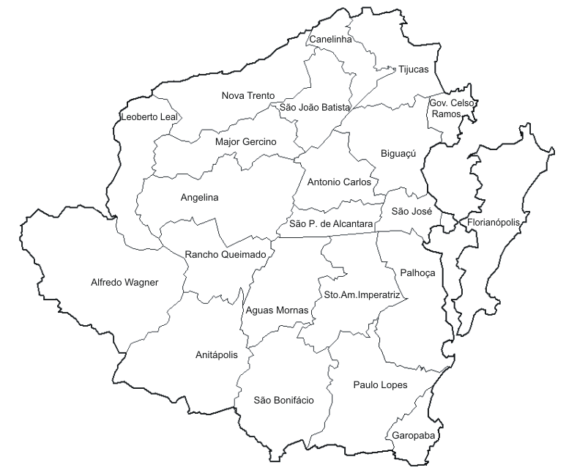





RUE- PROPOSTA RMF
3
2
2
3
UPA 2 em funcionamento
UPA II PAC II
Hospitais de 51 a 100 leitos
UPA 2 em construção
Hospitais de 101 a 200 leitos
UPA 3 em construção
SE priorização
Hospitais com mais de 200 leitos
Hospitais em construção com mais de 100 leitos
UPA 1 PAC II
Hospitais menos de 50 leitos

